Slide 1



Utbildning –
Medlemsförsäkringar

Slide 2


Facket + Folksam = SANT​
Notes:
​
​

Slide 3

Program
Försäkringar som ingår i medlemskapet
Försäkringar som man kan köpa till​
Rådgivning för medlemmar – så här
kan du få hjälp

Slide 4
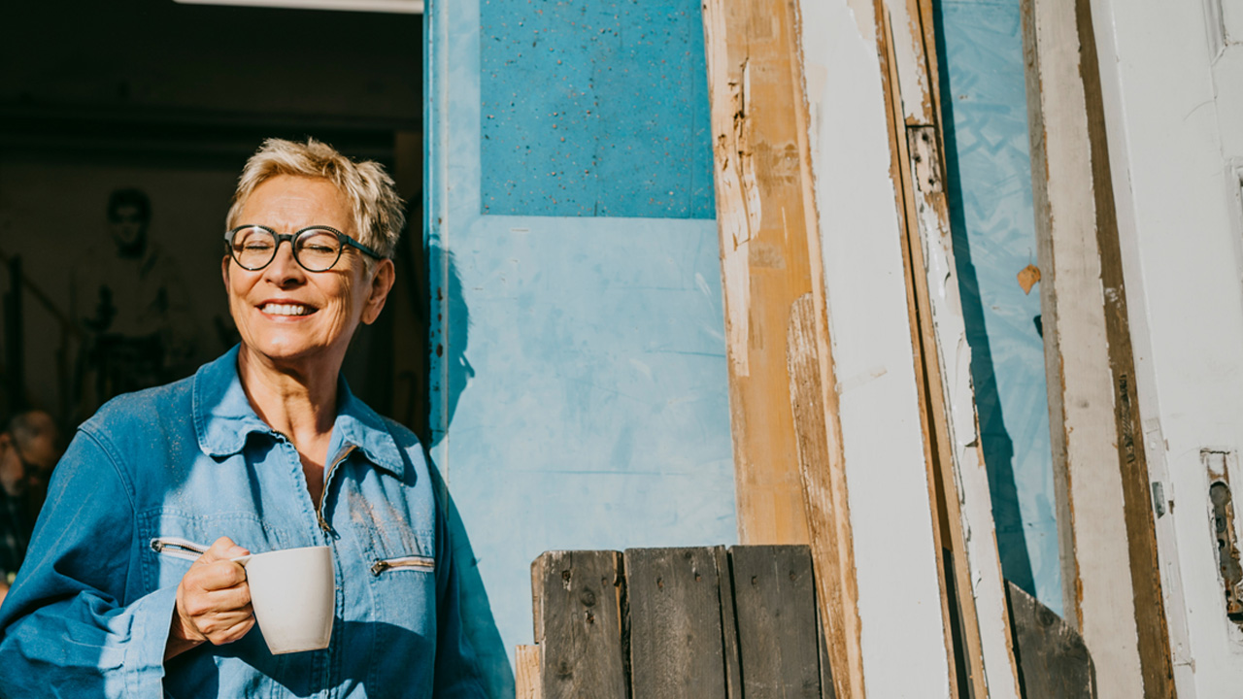






Dina medlemsförsäkringar
Ingår
    Hemförsäkring
    Medlemsolycksfall fritid
    Inkomstförsäkring
    Barngruppliv
  Kompletterande TGL
Notes:
Tack vare ditt fackförbund ingår de här försäkringarna i ditt medlemskap.

Slide 5

Hemförsäkring
- Ingår 3 timmar juridisk rådgivning
En hemförsäkring är en av de viktigaste försäkringarna i ditt liv.​
Notes:
Vilka hemförsäkringen gäller för?
Alla som är folkbokförda och bosatta på samma adress som medlemmen, förutsatt att de delar hushåll.
Det ingår kostnadsfri juridisk rådgivning i din hemförsäkring
Det är svårt att ha koll på alla bestämmelser inom familjejuridiken. Ibland kan du behöva ta juridisk hjälp för att komma vidare i livet.
För medlem ingår 3 timmar juridisk rådgivning. Den juridiska rådgivningen är kopplad till den hemförsäkring som ingår i ditt medlemskap. Det betyder bland annat att rådgivningen gäller även för andra personer som omfattas av medlemmens hemförsäkring.
Egendomsskydd – Skydd för dina saker
Reseskydd – Skydd om du blir sjuk eller skadad på resan + skydd vid vissa förseningar
Överfallsskydd – Skydd om du blir utsatt för våld, ex misshandel
Ansvarsförsäkring – Skydd om du råkar skada en annan person eller en annan persons egendom och blir krävd på skadestånd
Rättsskyddsförsäkring – Skydd för ombuds- och rättegångskostnader om du hamnar i rättstvist med någon
ID-stöld – Hjälp om någon stulit din identitet och ex handlat varor och tagit lån i ditt namn
Kristerapi – Hjälp av en terapeut om du är med om en traumatisk händelse som hemförsäkringen gäller för, ex brand eller överfall

Slide 6

Juridisk rådgivning i Hemförsäkringen
Notes:
Vet du vad som gäller om du flyttar ihop, gifter dig eller hamnar i en tvist? Juridik kan vara svårt att förstå, med juridisk rådgivning kan du få hjälp.

Slide 7
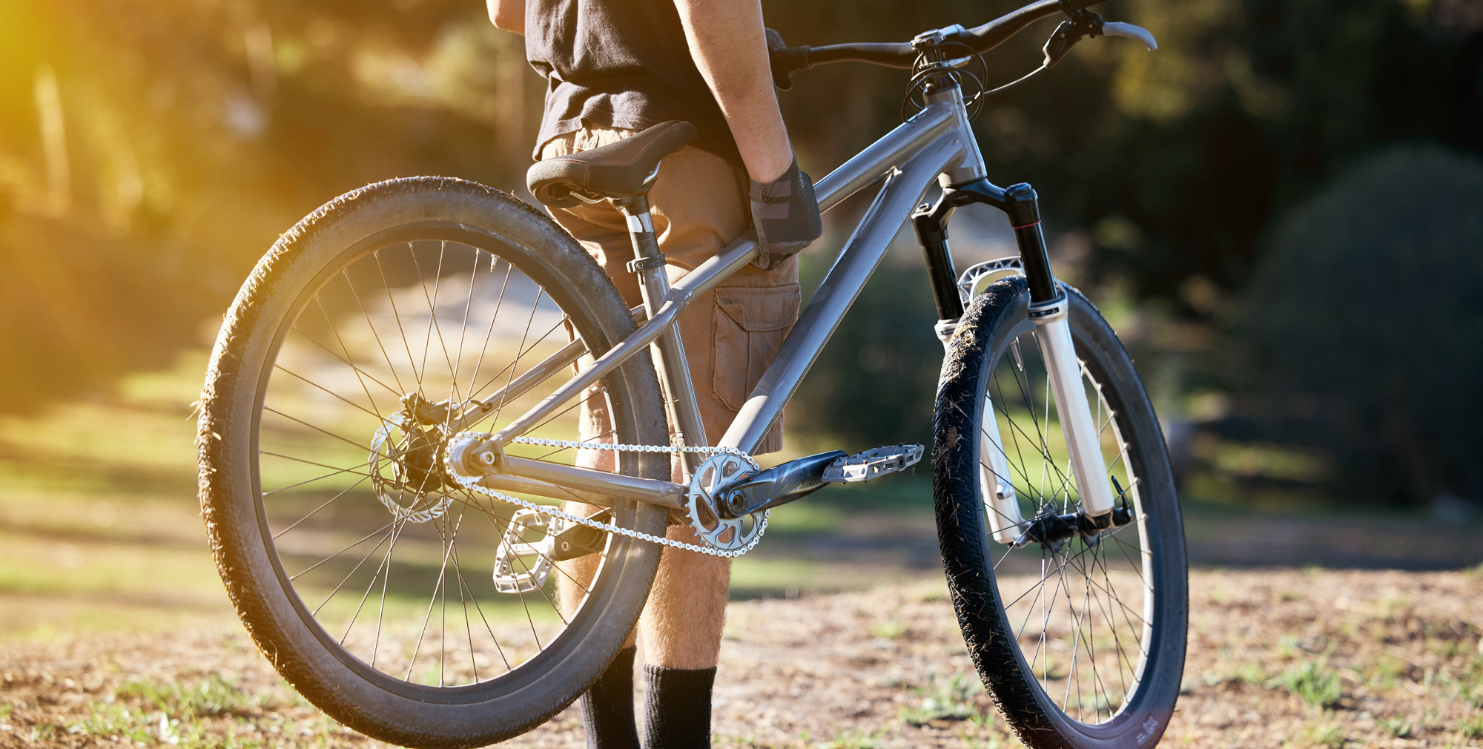

Hemförsäkring Bas
Notes:
Exempel
Kollektiv hemförsäkring bas
Cykelstöld, vi ersätter cykelstölder; elcykel (Max 250W och 25km/h) samt vanlig cykel (maxersättning för både elcykel och vanlig cykel är 20 000 kr)
Vi klassar även elsparkcyklar som cykel dock max 250w och maxhastighet 20 km/h.
Vi utgår från vad samma eller likvärdig cykel kostar i allmän handel och på det beloppet räknar vi av åldersavdrag samt självrisk 1 800 kr.

Slide 8

Hemförsäkring Reseskydd
Notes:
Exempel
Hemförsäkring reseskydd
Leif är på resa till Spanien
Under resan blir han magsjuk. Han uppsöker läkare, får vård och behandling.
Han är väldigt medtagen och blir sängliggande i tre dagar.
Försäkringen kan ge ersättning för tre dagar outnyttjade resekostnader.
Vårdkostnader kan försäkringen ersätta men dock inte i ett EU-land som Spanien. Då är det Försäkringskassan som i stället lämnar ersättning till Leif för vårdkostnaderna

Slide 9
Medlemsolycksfall fritid
Om du skadar dig på din fritid är en olycksfallsförsäkring bra att ha,
speciellt om skadan leder till bestående men.
Notes:
Vad är ett olycksfall?
Med olycksfallsskada menas en kroppsskada som du drabbas av genom en oförutsedd plötslig yttre händelse.
Detta ingår i Medlemsolycksfall fritid genom ditt förbund:
Olycksfallsersättning
Sjukhusvistelse och korttidsboende
Rehabilitering
Övriga kostnader
Kristerapi
Medicinsk invaliditet
Kroppsskada
Akutersättning
Tandskadekostnader

Slide 10
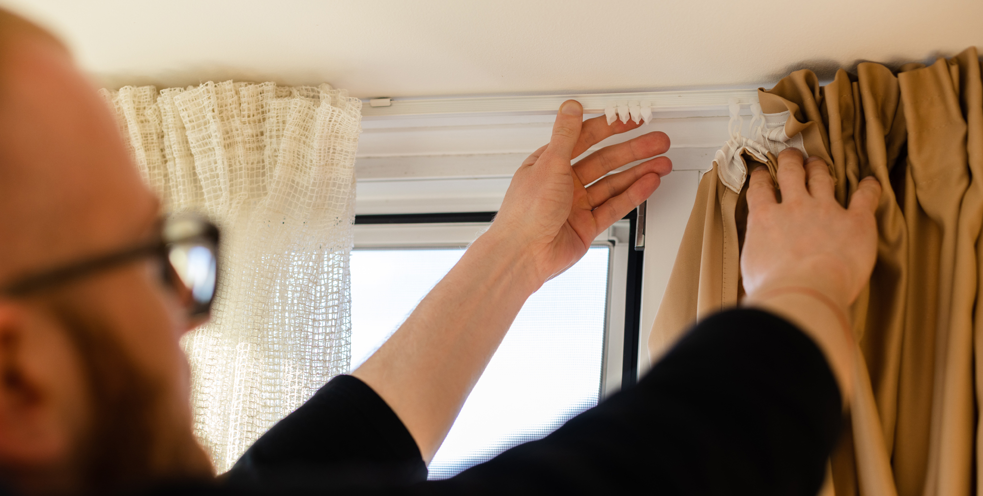
Medlemsolycksfall fritid
Notes:
Exempel
Peter står på en stege för att hänga upp nya gardiner. Han tappar balansen, faller baklänges och slår bakhuvudet i soffbordets granitskiva)
Peter åker ambulans och blir inlagd på IVA i 20 dagar på grund av skallfraktur med inre blödning. Därefter blir det rehabiliteringsklinik i 45 dagar och sen vidare till korttidsboende i 3 månader. När Peter kommer hem är han i behov av hemtjänst.
Vi ersätter Peter med följande:
Olycksfallersättning 700 kr
Akutersättning 2 500 kr
Kroppsskadeersättning 12 000 kr
Sjukhusvistelse 4 000 kr (200 kr x 20 dagar)
Rehabilitering 9 000 kr (200 kr x 45 dagar)
Korttidsboende 100 kr/dag under akut sjuktid
Hemtjänst 100 kr/dag i max 90 dagar
Medicinsk invaliditet (för bestående besvär)
Ärr, som uppkommit vid operationer

Slide 11
Inkomstförsäkring
Ett skydd som hjälper dig ekonomiskt om du blir arbetslös
och får ersättning från en a-kassa.
Notes:
Inkomstförsäkringen ingår i medlemskapet under förutsättning att du är berättigad till ersättning från Sekos a-kassa och att du har varit medlem i förbundet i 12 månader. Genom inkomstförsäkring får du skydd på inkomster upp till 80 procent av en ersättningsgrundande inkomst, upp till inkomsttaket 1 000 000 kronor i 100 ersättningsdagar.​​​
​​​
Ersättningen betalas ut i efterskott och är inte skattepliktig.

Slide 12
Barngruppliv
Ett ekonomiskt skydd om det värsta tänkbara händer.
Notes:
Barngruppliv är en livförsäkring för barn där vi betalar ut en summa pengar om ditt barn avlider. Försäkringen gäller fram till och med det år barnet fyller 18 år och ger ett ekonomiskt skydd om det värsta tänkbara händer.
Vid dödsfall betalar vi ut 35 000 kronor från barngrupplivförsäkringen till gruppmedlemmen. Försäkringen gäller för ditt eget barn och barn till din make, registrerade partner eller sambo om barnet är folkbokfört på samma adress som du.
Försäkringen täcker även adopterat barn och dödfött barn som fötts efter graviditetsvecka 22.

Slide 13
Kompletterande TGL
En trygghet för dig och din familj. Den ger dina närmaste
ett ekonomiskt skydd om du skulle avlida ​i förtid.
Notes:
Kompletterings-TGL gäller för dig som inte omfattas av en kollektivavtalad tjänstegrupplivförsäkring, eller liknande försäkring, genom din arbetsplats.
Vad är en tjänstegrupplivförsäkring?
Tjänstegrupplivförsäkring är en livförsäkring som kan betalas ut till närstående om du avlider. Den kan också hjälpa till med begravningskostnader.
Helt grundbelopp – högst 355 200 kr och som lägst 59 200 kr
Barnbelopp – högst 118 400 kr och som lägst 59 200 kr
Begravningshjälp – 29 600 kr

Slide 14
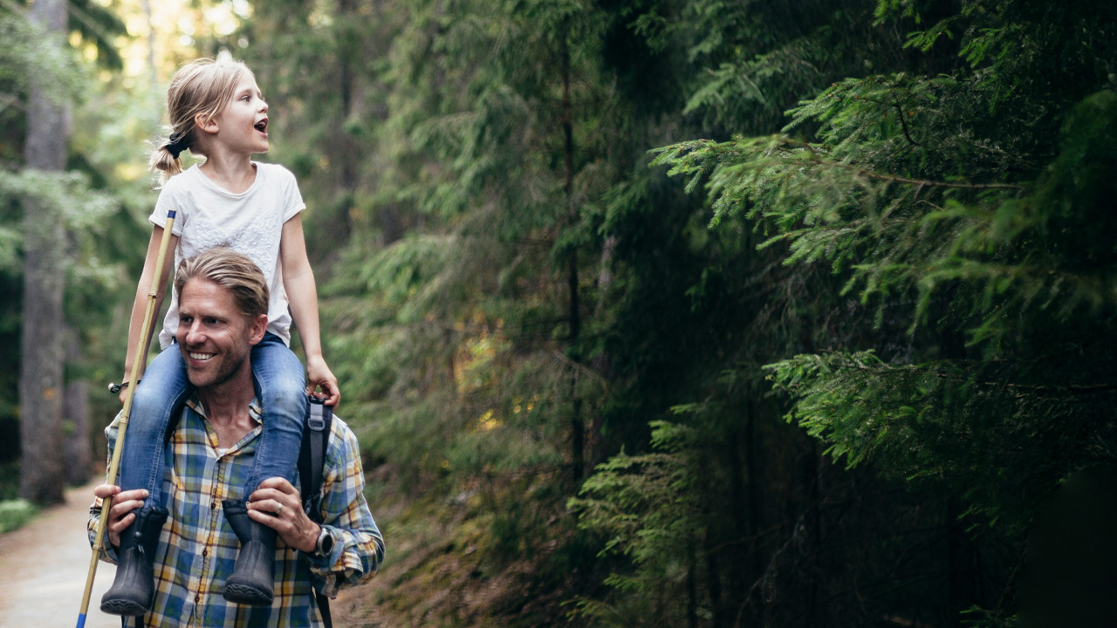



Försäkringar som man
kan köpa till
Köpa till​
    Sjuk- och efterlevandeförsäkring för medlem och partner
    Medlemsolycksfall fritid för partner
    Inkomstförsäkring Frivilligt tillägg
    Boendeförsäkring
    Medlemsbarn
    Medlemsspar Fond
Notes:
Viktigt att medlemmarna är rätt försäkrade efter behov. Det här kan de köpa till.

Slide 15

Sjuk- och efterlevandeförsäkring
Försäkringen kan vara till stor hjälp vid svåra situationer. Den kan ge ersättning vid arbetsoförmåga, vissa diagnoser och vid dödsfall.
Notes:
Sjuk och efterlevandeförsäkring:
I olika åldrar och familjesituationer behöver man kunna kompensera sig för förlorad inkomst eller större kostnader som tillfälligt kan uppstå – oavsett vad man drabbas av. Därför är det bra att skaffa sig den trygghet som sjuk- och efterlevandeförsäkringen kan erbjuda. Försäkringen kan ge ersättning vid arbetsoförmåga, vissa diagnoser och vid dödsfall.
Sjuk- och efterlevandeförsäkringen ansluts du till som ny medlem om du inte tackar nej. Om du har behov av högre försäkringsbelopp än de som finns i starterbjudandet kan du själv öka ditt skydd.
Dödsfallsersättning
Arbetsoförmåga
Diagnosersättning
Nyhet 1 juni 2025:
Hälsostöd
Den bästa hjälpen får du innan du behöver den
Ibland kan det kännas svårt att orka med alltihop. Stress, trötthet och oro kan vara signaler om att du kanske behöver hjälp och stöd. Om du har köpt en sjukförsäkring via facket så ingår Hälsostöd från Folksam utan extra kostnad.
Ring och prata med experter om allt från juridik till psykologi. Du kan också göra vårt certifierade hälsotest som enkelt visar hur du mår baserat på dina egna svar. Använd ditt Hälsostöd och ta kontakt med Falck som är Sveriges mest kompletta leverantör av tjänster inom hälsa och arbetsliv

Slide 16
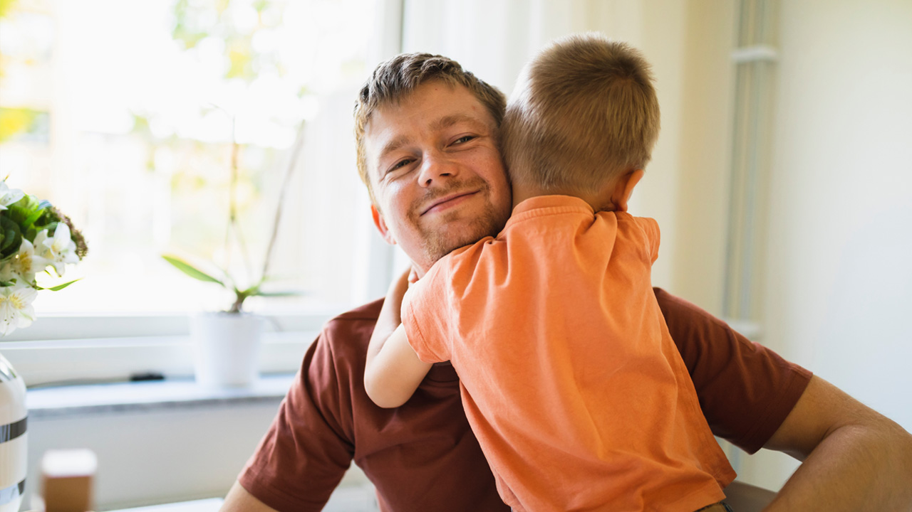
Sjuk- och efterlevandeförsäkring
Notes:
Exempel 1
Fransisco har varit arbetsoförmögen en längre tid pga diskbråck.
Fransisco har valt beloppet 3 000 kr/månad och har varit arbetsoförmögen: 100% i 4 månader, 50% i 2 månader och 25% i 1 månad
Ersättning:
Arbetsoförmåga (månadsersättning) 1 månad x 3 000 kr (3 000 kr)
Arbetsoförmåga (månadsersättning) 2 månader x 1 500 kr (3 000 kr)
Arbetsoförmåga (månadsersättning) 1 månad x 750 kr (750 kr)
Summa 6 750 kr
Exempel 2
Susanna har varit arbetsoförmögen 100% i 5 månader efter att ha drabbats av bröstcancer.
Susanna har valt 4 000kr/månad vid arbetsoförmåga och 100 000 kr om hon drabbas av en ersättningsbar diagnos
Ersättning:
Arbetsoförmåga (månadsersättning) 2 månader x 4 000 kr (8 000 kr)
Diagnoskapital 100 000 kr
Summa 108 000 kr

Slide 17
Inkomstförsäkring Frivilligt tillägg
Du får tid på dig att ordna upp din situation och hitta ett nytt jobb
Notes:
Genom Förbundet kan du teckna ytterligare 200 ersättningsdagar och/eller skydd för högre inkomster upp till 160 000 kronor.​​​​
Kolla vilket behov du har genom att testa räknesnurran på Folksam.se

Slide 18
Medlemsbarn
En försäkring som ger ditt barn ett skydd vid skador
både vid olycksfall och sjukdomar dygnet runt.
Notes:
Medlemsbarn - en bra barnförsäkring med mycket innehåll. Grundtanken med Medlemsbarn är att alla som vill också ska få vara med. Därför tecknas Medlemsbarn utan hälsodeklaration. Istället har vi infört tids- och åldersgränser vid sjukdom som är lika för alla.
Det betyder att försäkringen har ett begränsat skydd vid sjukdom under det första halvåret men ger ersättning för till exempel läke- och resekostnader. Om du har vår gravidförsäkring med utökat skydd gäller Medlemsbarn utan tidsbegränsning vid sjukdom redan dagen efter du anmält dig till den. En förutsättning är dock att du anmäler dig till Medlemsbarn inom sex månader från barnets födelse.
Medlemsbarn
Försäkringen gäller dygnet runt – både vid sjukdom och olycksfall
Ingen hälsoprövning
Tillgång till Familjestöd Direkt – ett samtalsstöd om barn och familjeliv
Vanlig fråga: Räcker inte kommunens eller skolans försäkring?
Kommunens försäkringar gäller sällan för sjukdom, vilket är den vanligaste orsaken till invaliditet. Många olyckor sker också på fritid då många kommunförsäkringar inte gäller.

Slide 19

Medlemsbarn
Notes:
Exempel
Ada får leukemi vilket är en allvarlig sjukdom
Det innebär lång tid på sjukhus som gör att föräldrarna måste vara hemma från jobbet
Ada får diagnosersättning med 10% av försäkringsbeloppet
Hon får 500 kr per dag i ersättning för sjukhusvistelse – Ada behöver vara på 150 dagar på sjukhuset vilket blir en ersättning på 75.000 kr
Hon får vårdkostnadsersättning med upp till 392 kr per dag, för Adas del innebär det 400 dagar vilket blir en ersättning på 156.800 kr
Ärrersättning pga ärr för venportar för medicin
Efter en tid betalas ersättning för medicinsk invaliditet för 10% nedsatt fertilitet på grund av cellgiftsbehandlingen, de har 50 pbb på försäkringen (pbb 59200 kr 2026)
Total ersättning blir 823 800 kr + ärrersättning

Slide 20
Hemförsäkring mellan eller stor
Ersättning för dina saker när oturen är framme.​
Notes:
Mellan och stor är en uppgradering av hem bas. Med mellan eller stor har man ett otursskydd och får högre ersättning i bortaskyddet.
Har medlem 2 st obligatoriska hemförsäkringar i hushållet uppgraderas hemförsäkringen till mellan. Medlem kan uppgradera till stor och premien blir då lägre. Glöm ej att boendeförsäkring för medlem ska aktiveras för alla tillägg till hem.
I hem stor ingår även resklar och halv självrisk.

Slide 21
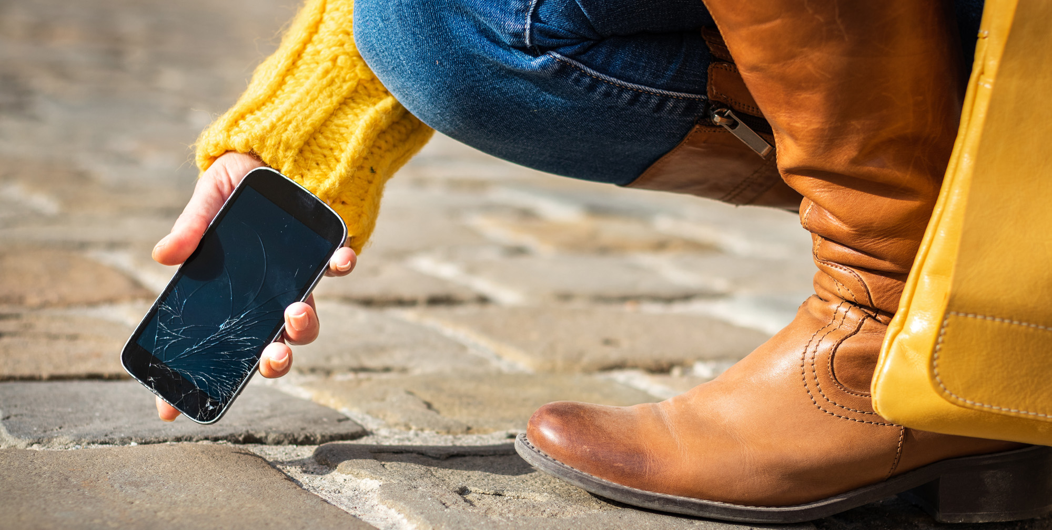
Hemförsäkring Mellan
Notes:
Exempel
Kollektiv hemförsäkring Mellan
Kunden har en mobiltelefon som han tappar i marken. Kunden har Hemförsäkring Mellan
Det är en Iphone 16 128gb som är 1 år gammal
Nypriset idag (skadedatum) är 9495kr
Dagsvärdet för en 1 år gammal mobiltelefon är 50 procent. 7990 * 0,5 = 4748 kr.
Dagsvärde innebär värde efter åldersavdrag, som framgår av en tabell i försäkringsvillkoret.
Telefonen går att reparera för 3990 kr. Vi drar av självrisken som 1800 kr och ersätter kunden med resterande 2190 kr.

Slide 22

Hemförsäkring Stor
Notes:
Exempel
Kollektiv hemförsäkring stor
Hemförsäkring Stor, FTs(försäkringstagares) barn 5 och 6 år gamla busar hemma och råkar sparka en boll i TVn.
Tvn är 3.5 år gammal. Inköpspriset på TVn för 3.5 år sedan var 20.000kr.
Idag kostar en likvärdig TV 14.000kr (utvecklingen på elektronik är väldigt stor, TV-apparater blir bara bättre och bättre och du behöver inte betala lika mycket för en TV där teknologin är 3.5år gammal)
Dagsvärdet på TVn är 14000 * 0,3 = 4200kr (efter åldersavdrag)
Eftersom TVn är mindre än 4 år gammal och kund har Hemförsäkring Stor så har kund ett nyvärdesskydd. Så vi kan reparera TVn upp till 14.000kr. Vi skickar en beställning till TDS (Timrå Data Service) som vi samarbetar med.
Reparationen gick på 11.000kr för en ny skärm inklusive arbete så TDS fick laga TVn.
Kundens räkning slutade på 900kr (bara självrisk)

Slide 23
Villaförsäkring, Bostadsrättsförsäkring och Ägarlägenhetsförsäkring
En försäkring som ger dig en ekonomisk trygghet, så att du inte
står utan bostad vid tex vid brand och översvämning.
PS. Folksams Villa Stor har högst betyg i Konumenternas försäkringsbyrås jämförelse 2025!
Notes:
I Villaförsäkring Bas ingår: Brand, blixt, explosion Läckage Stöld och skadegörelse Översvämning Storm Hagel Snötryck Skada orsakad av vilda djur Hushållsmaskiner och installationer Glasrutor,Vissa trafikskador Hyresbortfall Ansvarsförsäkring - upp till 5 miljoner kronor Rättsskyddsförsäkring - upp till 300 000 kronor Skadedjursförsäkring - upp till 4 miljoner kronor Hussvampsförsäkring Trygghetsbesiktning när du tecknar försäkringen Kristerapi - upp till 10 behandlingstillfällen
Villaförsäkring Stor Utöver det som ingår i Villaförsäkring Bas ingår också: • Husextra, för skada på försäkrad byggnad och tomtmark orsakad av plötslig och oförutsedd händelse - upp till 150 000 kronor • Lägre självrisk vid översvämning • Ingen självrisk vid hussvamp • Ersättning på grund av nya normer och branschregler - upp till 10 000 kronor • Ytskikt och tätskikt i våtutrymme • Nyvärdesskydd hushållsmaskiner yngre än fyra år • Utökat läckageskydd genom yttertak eller fasad ovanför marken - upp till 20 000 kronor • Utökat stormskydd • Sänkt högsta åldersavdrag från 105 000 kronor till 15 000 kronor.
Bostadsrätt ​
Förutom försäkring för dina saker behöver du också ett skydd för lägenhetens fasta inredning, till exempel parkettgolv och köksbänk.
Med vår bostadsrättsförsäkring får du en trygg hemförsäkring för dina saker och din bostadsrätt.​
Det är viktigt att du som boende i en bostadsrättsförening är medveten om vilka skador du kan bli ansvarig för.
Ansvarsfördelningen mellan dig och föreningen till exempel vid vattenskador regleras i stadgarna och Bostadsrättslagen.​
​
Ägarlägenhet ​
Förutom försäkring för dina saker behöver du också ett skydd för lägenhetens fasta inredning, till exempel parkettgolv och köksbänk.
Med vår ägarlägenhetsförsäkring får du en trygg hemförsäkring för dina saker och din ägarlägenhet. ​
Det är viktigt att du som medlem är medveten om vilka skador du kan bli ansvarig för enligt samfällighetsföreningens bestämmelser och stadgar.​
​
​

Slide 24
v
Medlemsspar Fond
Spara för din framtid, på lång eller kortare sikt.
Notes:
Dina pengar placeras i en kapitalförsäkring med fondförvaltning och du har stor möjlighet att påverka sparandet på ett sätt som passar dig. Passar dig som vill vara aktiv i ditt sparande, välja fonder själv och hålla koll på värdet. Du vill spara i minst fem år oavsett vad du sparar till.
Ett extra bra sparande för dig som är medlem
Vi har gjort det enkelt för dig att komma igång, och dessutom med extra fördelaktiga avgifter. Genom att du själv startar ditt sparande här på webben hjälper du till att hålla avgifterna nere vilket ger dig bättre förutsättningar för ett bra sparande på sikt.
Välj själv hur dina pengar placeras
Hos oss väljer du bland utvalda fonder med olika riskprofiler. Välj ett sparande som passar dina mål och som motsvarar den risk som du är beredd att ta.
Utbetalning utan krångel
När det dags att ta ut pengarna är de skattade och klara och inget du behöver ta upp i din deklaration. Du kan få pengarna som ett engångsbelopp men du kan också välja att få utbetalning varje månad.
Ett oberoende sparande
Folksam fondförsäkring är ett av få bolag som inte har något eget fondbolag vilket många banker har. Vi kan helt fritt välja ut högpresterande fonder på marknaden och ser ständigt över vårt fondutbud och byter ut fonder som över tid inte håller måttet.
Så fossilsnålt som möjligt
Alla fonder du erbjuds uppfyller Folksams tuffa kriterier på hållbarhet. Din startplacering är så fossilsnål som det idag är möjligt att åstadkomma och vi strävar efter att kunna erbjuda helt fossilfria placeringar. När du kommit igång med ditt sparande kan du själv välja fonder via Mina sidor.
Innan du går vidare
Tänk på att det innebär en risk att köpa fonder. Historisk avkastning är ingen garanti för framtida utveckling. De pengar som placeras kan både öka och minska i värde och det är inte säkert att du får tillbaka hela det insatta beloppet.

Slide 25


Försäkringar Pensionär
Försäkringar man bör skaffa
i samband med pension:
Olycksfall 60+ komplettering för medlem​
Olycksfall 60+ för partner
Diagnos 60+​ för medlem och partner
​

Slide 26
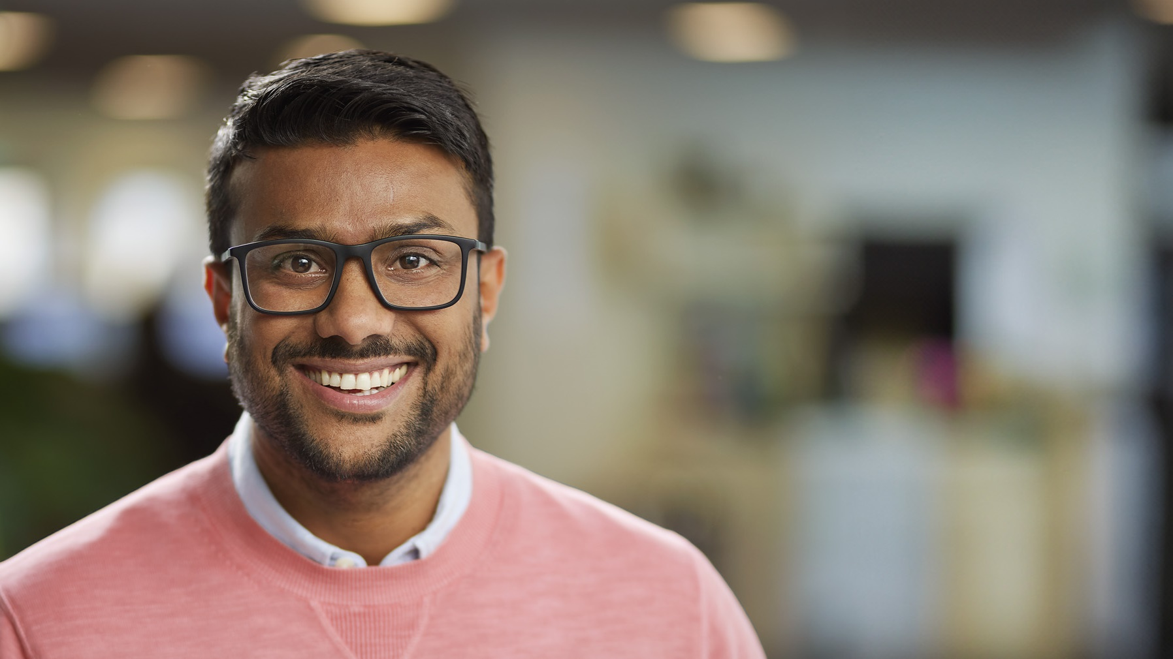

Notes:
Rådgivning för medlemmar
I samverkan ser vi till så att medlemmarna ser över sin pension och har rätt försäkringar efter sitt behov.

Slide 27

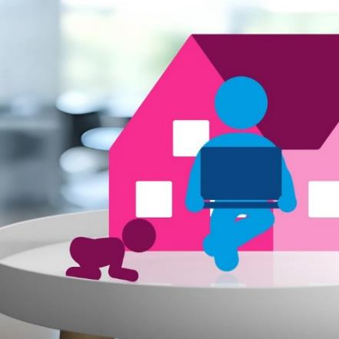

v
En rådgivning täcker mycket
Oanmäld skada
Försäkringar
Pension
Notes:
Folksams certifierade rådgivare hjälper till med medlemsförsäkringar och pension och det hittas många oanmälda skador i samtalen.

Slide 28

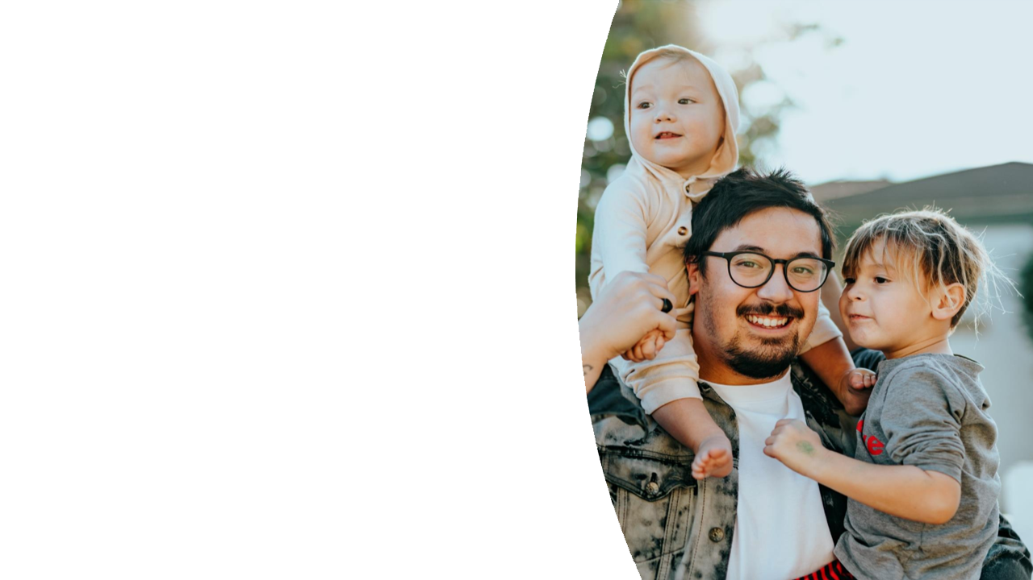
Så här säger våra medlemmar…
”Nu har jag koll på min pension, tack! Det var inte så krångligt som jag trott och dessutom behövde jag inte lägga undan en förmögenhet.”​
​
”Varför lär vi oss inte det här i skolan? Vad skönt - jag kommer ju bli miljonär!”​
​
”Nu känner jag mig inte lika orolig för framtiden, som innan mötet.”​
​
”Hade jag inte fått din hjälp hade jag aldrig tagit tag i det här själv.”​
​
”Jag önskar att jag hade gjort valen tidigare,
men bättre sent än aldrig.”

Slide 29
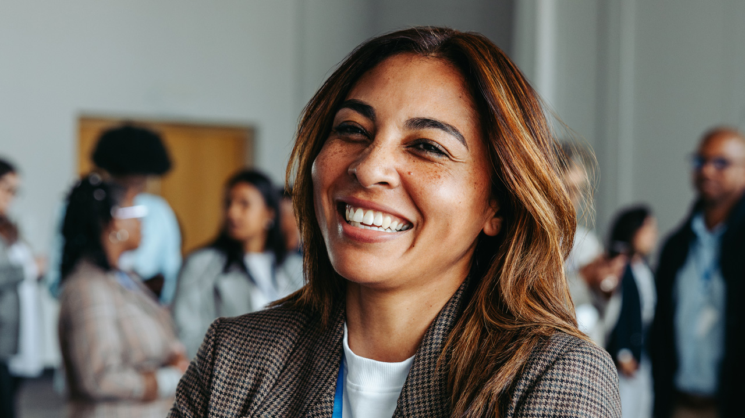
Tillsammans stärker vi
medlemskapets värde​

